Slide 1
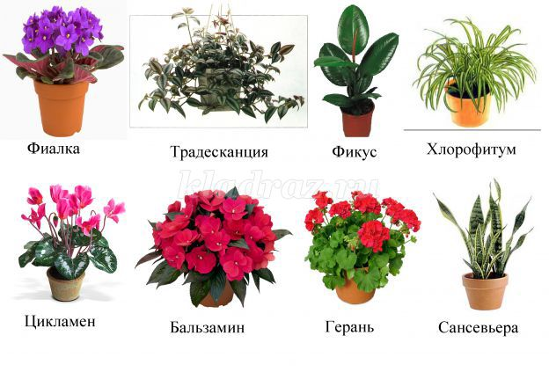
Комнатные растения
Воспитатель: Черняева Надежда Викторовна

Slide 2

Комнатные растения это те которые растут в горшке на подоконнике, в помещение. Растения живые, за ними нужно ухаживать (поливать, протирать листья.) Им нужно много света. В этих условиях они хорошо себя чувствуют, не болеют (у них не сохнут и не вянут листья). На них приятно смотреть, ими можно любоваться.

Slide 3


Slide 4
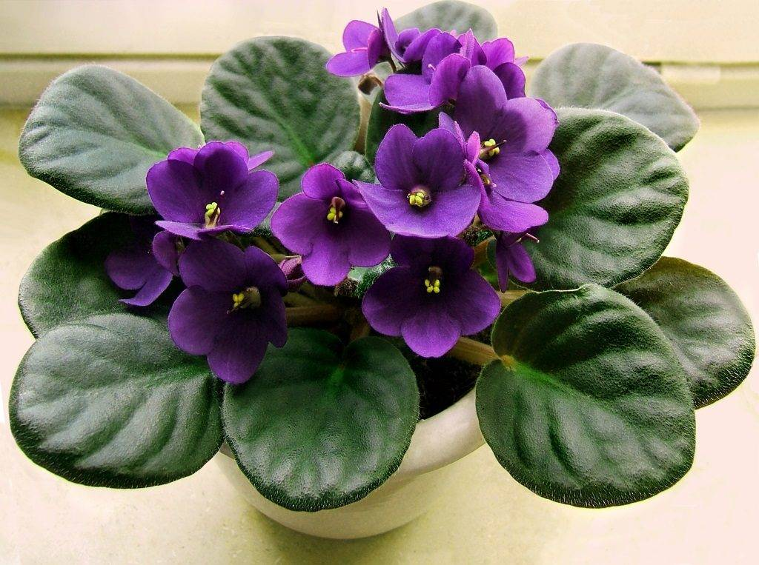
Фиалка — это достаточно нежное растение с бархатными, мягкими листиками и красивыми цветочками разных цветов . Она «приехала» к нам из далекой знойной Африки. Именно поэтому фиалка не любит сквозняков и холодов, слишком частого полива. Если часто ее поливать, то корешки растения могут загнить и пропасть. Самая красивая часть этого растения – это цветки, которые бывают махровыми, узорчатыми и разноцветными.

Slide 5
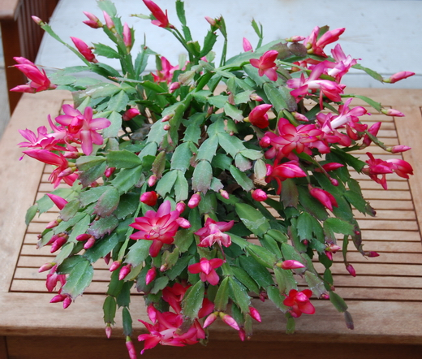
Симпатичный и довольно неприхотливый декабрист цветет всю зиму, серьезного ухода оно не требует, а цветет обильно и жизнерадостно, и живет очень долго

Slide 6
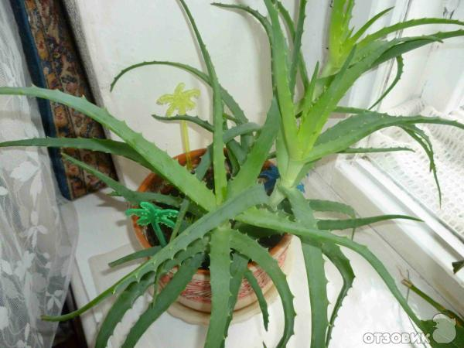
У алоэ есть второе название – «столетник». Алоэ содержит в своем соке особе лекарственное вещество алоин. Именно алоин и лечит, заживляя раны, улучшая аппетит, восстанавливая пищеварение. Поскольку вещество «алоин» обладает силой против микробов, им лечат насморк.

Slide 7
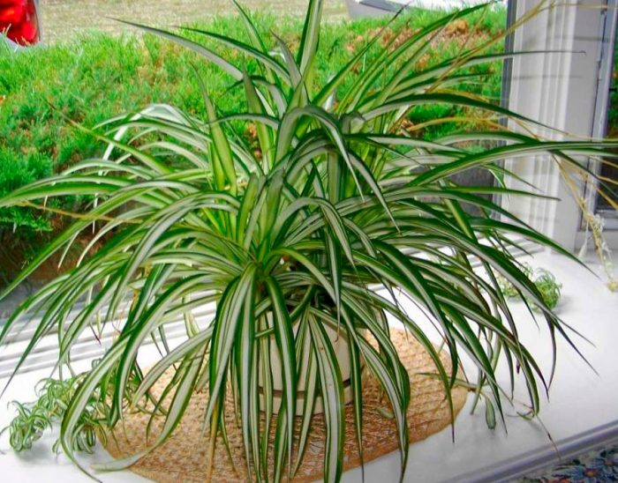
Хлорофитум ― это травянистое многолетнее растение, обладающее очень коротким стеблем, а также клубневидной корневой системой. Во время цветения образуются маленькие белые цветки. Растение обладает возможностью очищать воздух от угарного газа и формальдегидов, поэтому его рекомендуется выращивать на кухне.

Slide 8
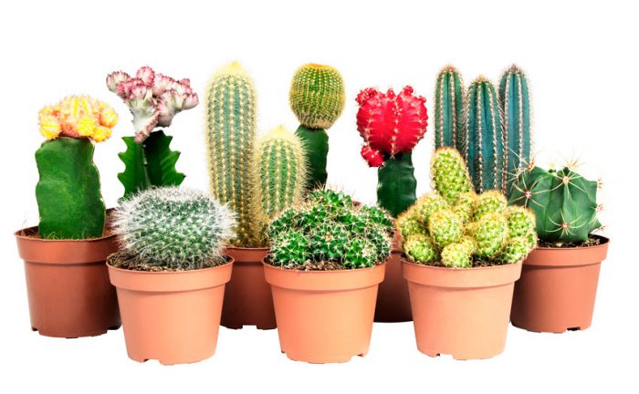
Кактусы растут в засушливой местности и не нуждаются в особом уходе. Но, как и для других растений, им нужна влага и солнечный свет. Считается что во время ссор или неприятностей кактус забирает на себя негатив. Он устраняет всю «темную» энергетику и создает в комнате благоприятную атмосферу. Кактус поглощает электромагнитные излучения и препятствует ионизации воздуха в помещении.

